Slide 1
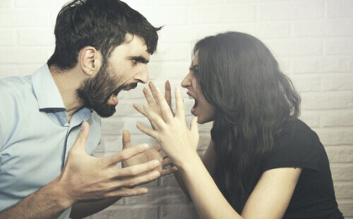
L’ETICA DELLA COMUNICAZIONE
La comunicazione è un arte e come tale deve essere appresa in tutti i suoi elementi , in tutte le sue dinamiche interne , in tutte le sue barriere per essere eliminate.
La comunicazione costa di questi elementi:
-Emittente: colui che manda il messaggio;
-Il destinatario o il ricevente: colui che riceve il messaggio;
-Il canale o mezzo della comunicazione (in aula è costituito dall’aria e dalla voce);
-Il registro della comunicazione: (il registro è il modo come si parla, si scrive, si chatta , ecc; può essere aulico, alto, medio, basso, popolare, dialettale, formale o informale,ironico,satirico,ecc.);
-Il contenuto, costituito dal messaggio stesso; esso deve essere espresso con idee chiare e distinte di modo anche l’uomo della strada possa comprendere;
-Il codice, è costituito da un’armonia interna tra registro e contenuto.

Slide 2
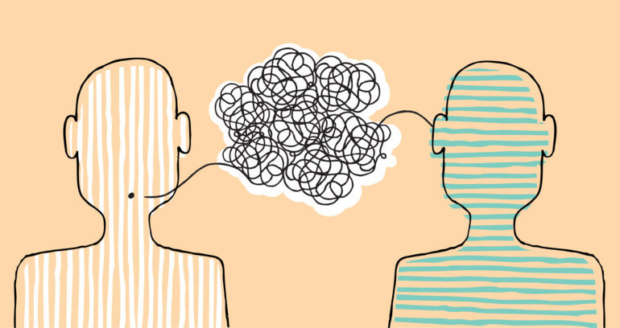
LE BARRIERE DELLA COMUNICAZIONE
.
Le barriere della comunicazione sono tutti quegli ostacoli che impediscono la fruizione di una comunicazione serena e incisiva; possono anche alterarla, frammentarla, sgretolarla o farla abortire del tutto sin dall’inizio ,come i pregiudizi e gli stereotipi

Slide 5
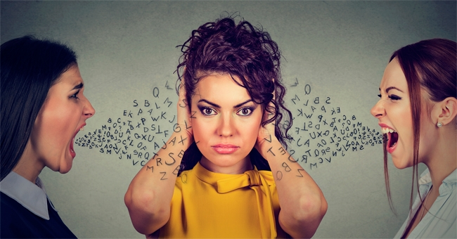
COSE DA NON FARE
COMPORTAMENTI ERRATI

Slide 6
I DIFETTI DI CANALE
Il canale è detto anche mezzo della comunicazione;nell’aula è costituito dall’aria e dalla voce, quindi, tutti quei rumori che si frappongono tra l’emittente e il destinatario costituiscono dei gravi impedimenti nell’accoglienza del messaggio. Anche parlare tutti insieme o a due a due costituisce una barriera di impedimento; dai rumori esterni ci si può difendere chiudendo imposte ed infissi. Ancora,si deve controllare la fantasia, la quale ci può portare fuori in altre faccende affaccendati, pure essendo presenti con il corpo ( la fantasia è stata definita “la pazza di casa”, cfr. Santa Teresa d’Avila).

Slide 7
I DIFETTI DI REGISTRO
Il registro è il modo di scrivere, di parlare ecc… può essere aulico come il registro poetico di alcuni illustri scrittori ad esempio quello di Dante; medio-alto come i libri di consultazioni; basso-popolare; dialettale; o ancora formale o informale
Come difetti del registro ne abbiamo due principali ed opposti:
parlare in modo complesso e difficile ad un pubblico di cultura elementare: senza spiegare con esempi il messaggi non verrà compreso.
Al contrario, parlare in modo semplicissimo ad un pubblico coltissimo: si rischia allo stesso modo di annoiare e, addirittura, d’offendere l’uditorio in questo caso è meglio non utilizzare affatto degli esempi.
I difetti di messaggio si devono anch'essi evitare perchè distruggono il proceso comunicativo stesso. le idee devono espresse in modo chiaro e distinto di modo che anche l'uomo comune della strada possa comprenderlo, si deve rispettare la grammatica, la morfosintassi, la conzecunziotemporuum; si deve essere coerenti con la traccia data non si deve essere farraginosi, ridondanti o pleonastico si deve rispettare la logica narrativa del discorso eccetto il caso di analessi o prolessi.

Slide 8
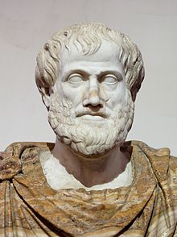
IL GRANDE ARISTOTELE AFFERMAVA CHE:
ARISTOTELE
Aristotele è stato un filosofo, scienziato e logico greco antico. Con Platone, suo maestro, e Socrate è considerato uno dei padri del pensiero filosofico occidentale, che soprattutto da Aristotele ha ereditato problemi, termini, concetti e metodi. È ritenuto una delle menti filosofiche più innovative, prolifiche e influenti del mondo occidentale, sia per la vastità che per la profondità dei suoi campi di conoscenza, compresa quella scientifica.

Slide 9
PREGIUDIZIO COME BARRIERA DELLA COMUNICAZIONE

Slide 11
REALIZZATO DA

